Slide 1
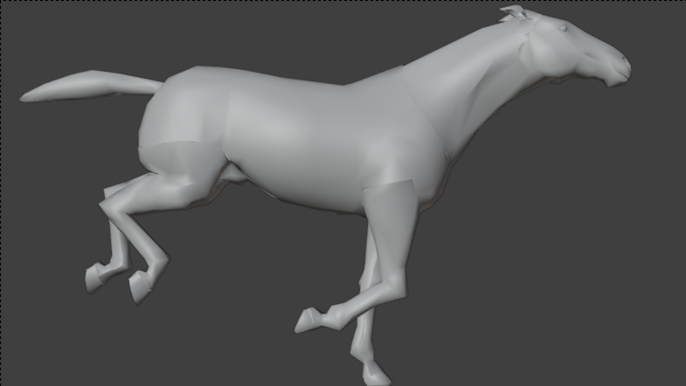


Slide 4
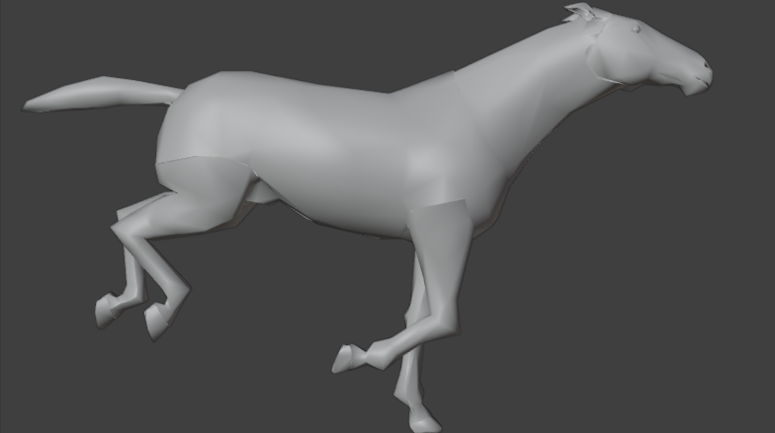

Slide 5
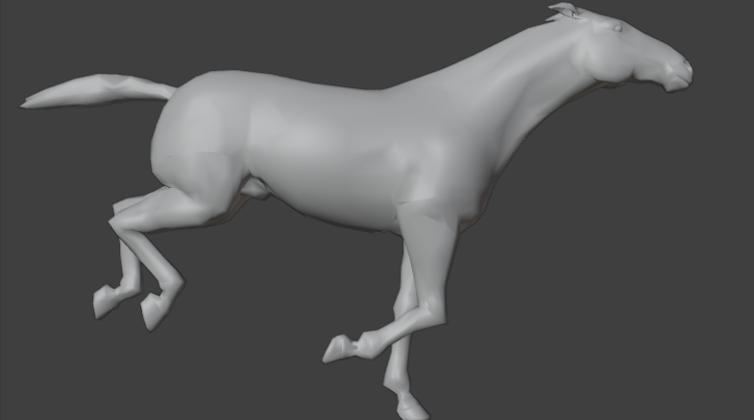


Slide 6
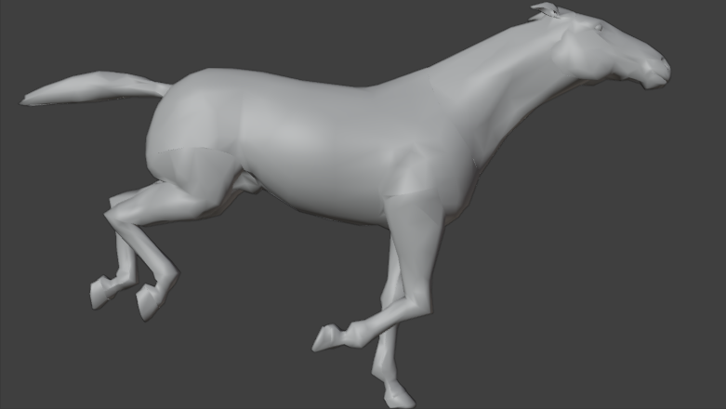

Slide 7


Slide 8
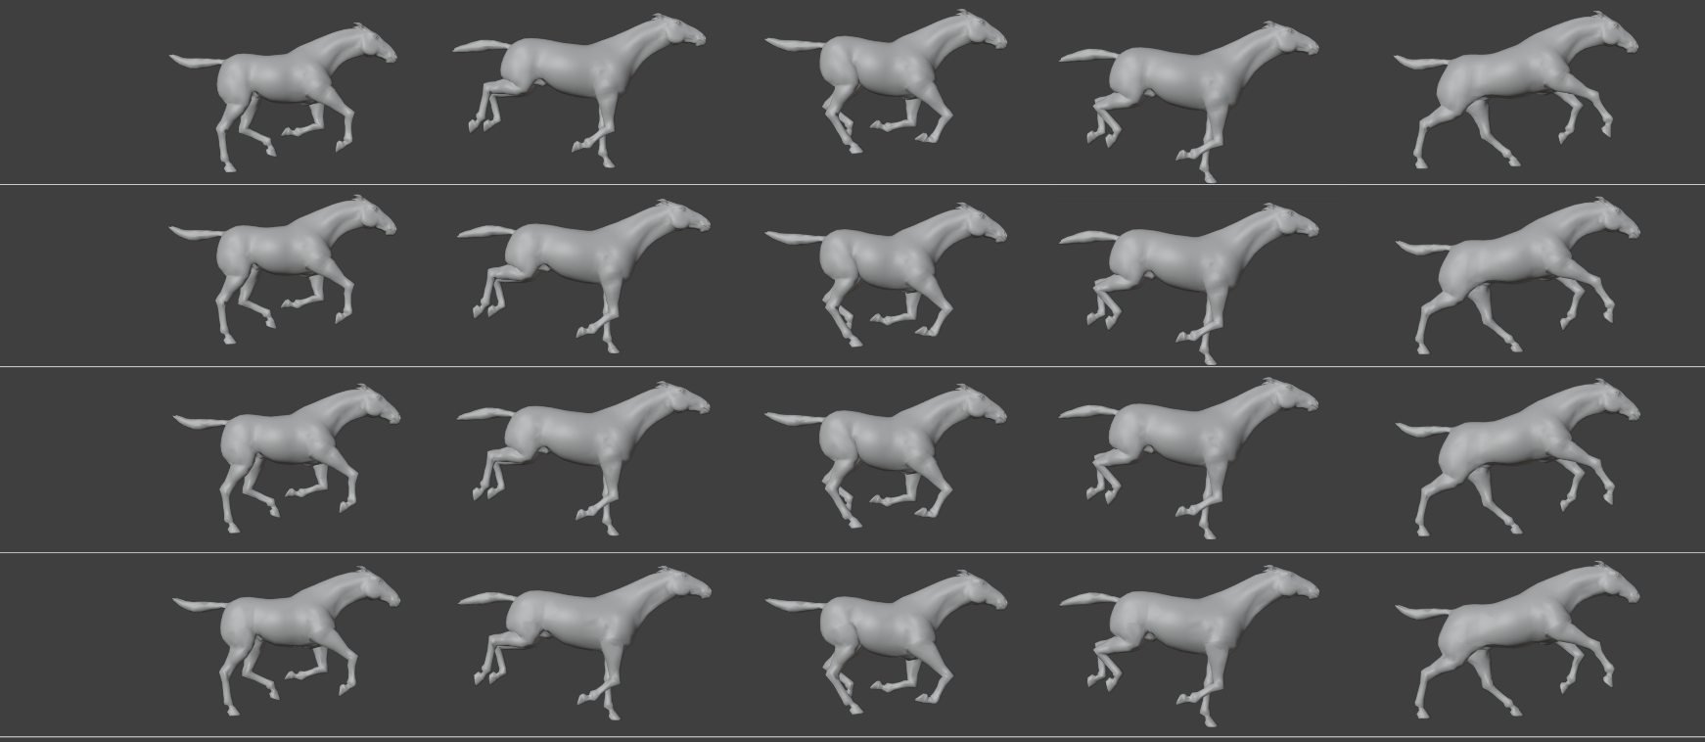
原始动画网格
LOD0
简化率 40%
LOD1
简化率 20%
LOD2
简化率 5%

Slide 10
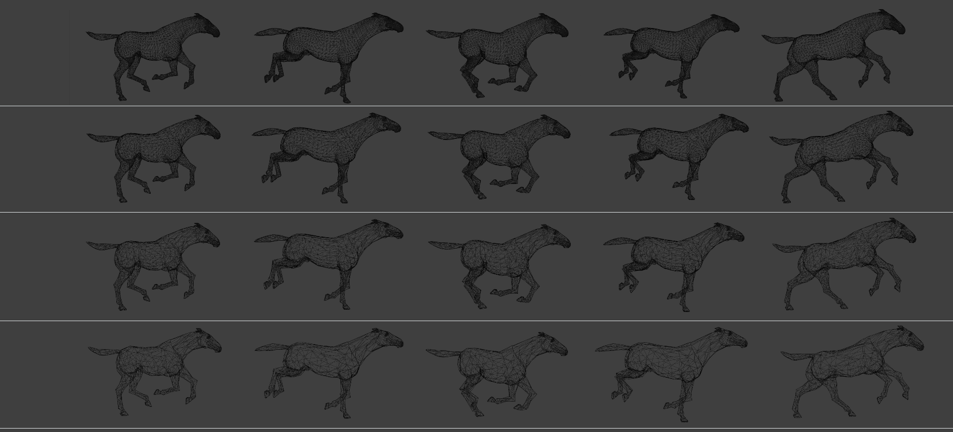

Slide 11
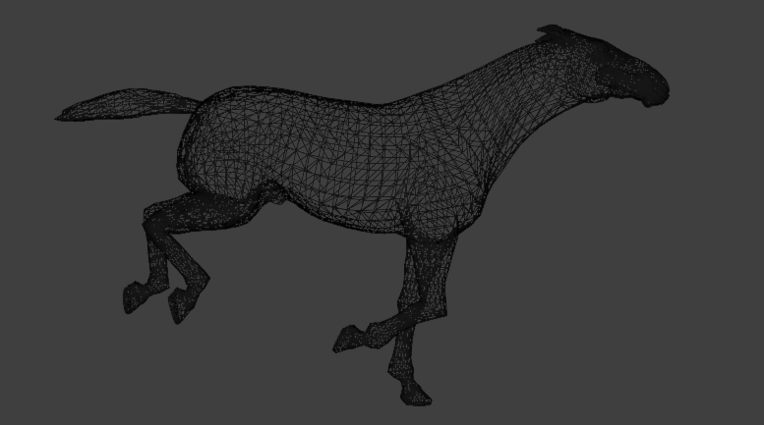

Slide 12
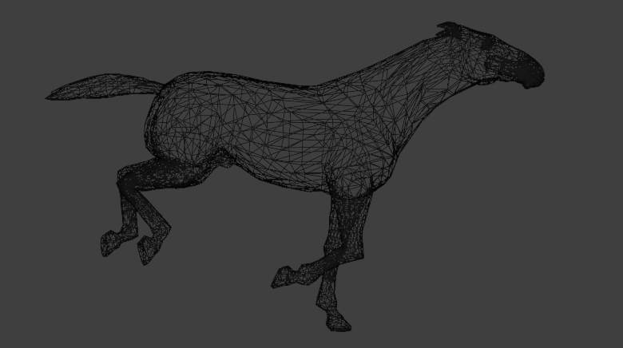

Slide 13
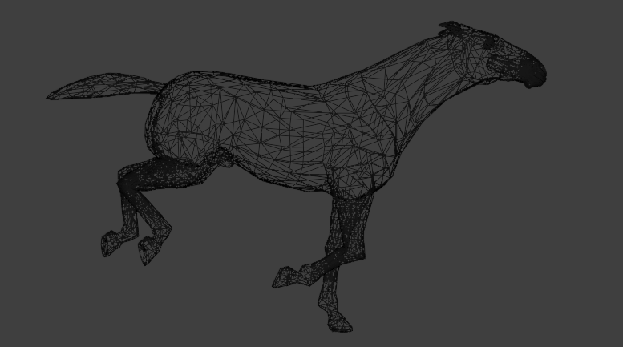

Slide 14
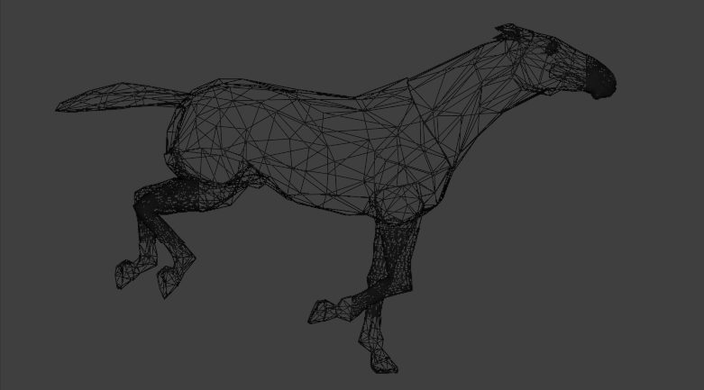

Slide 15
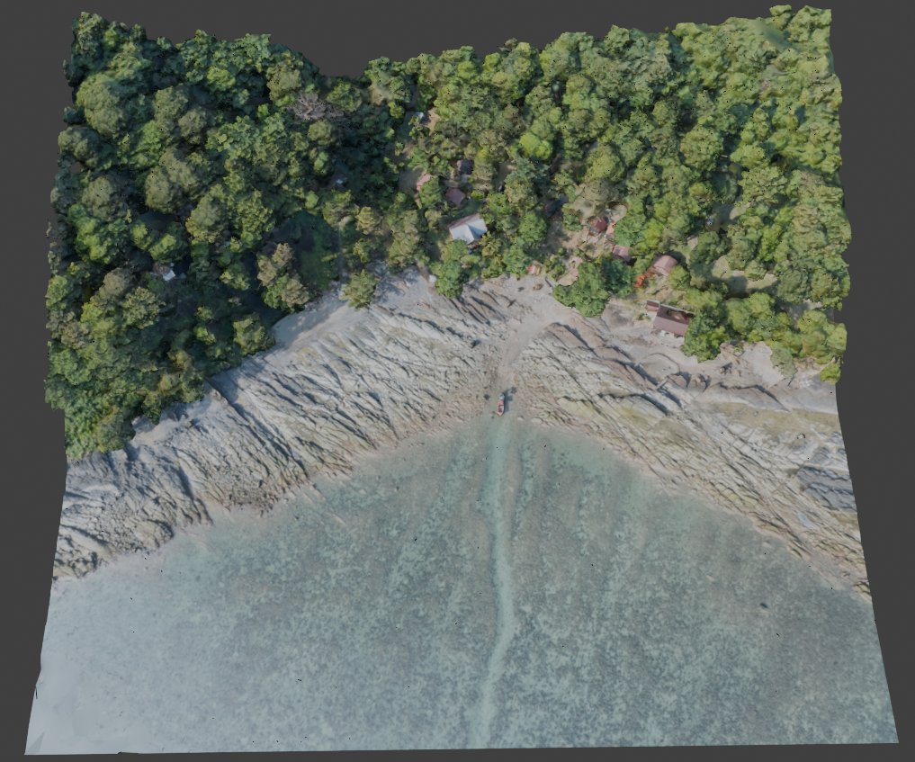

Slide 16
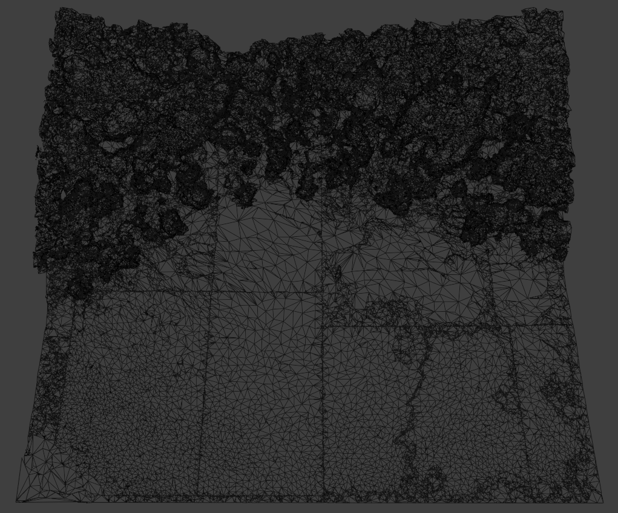

Slide 17
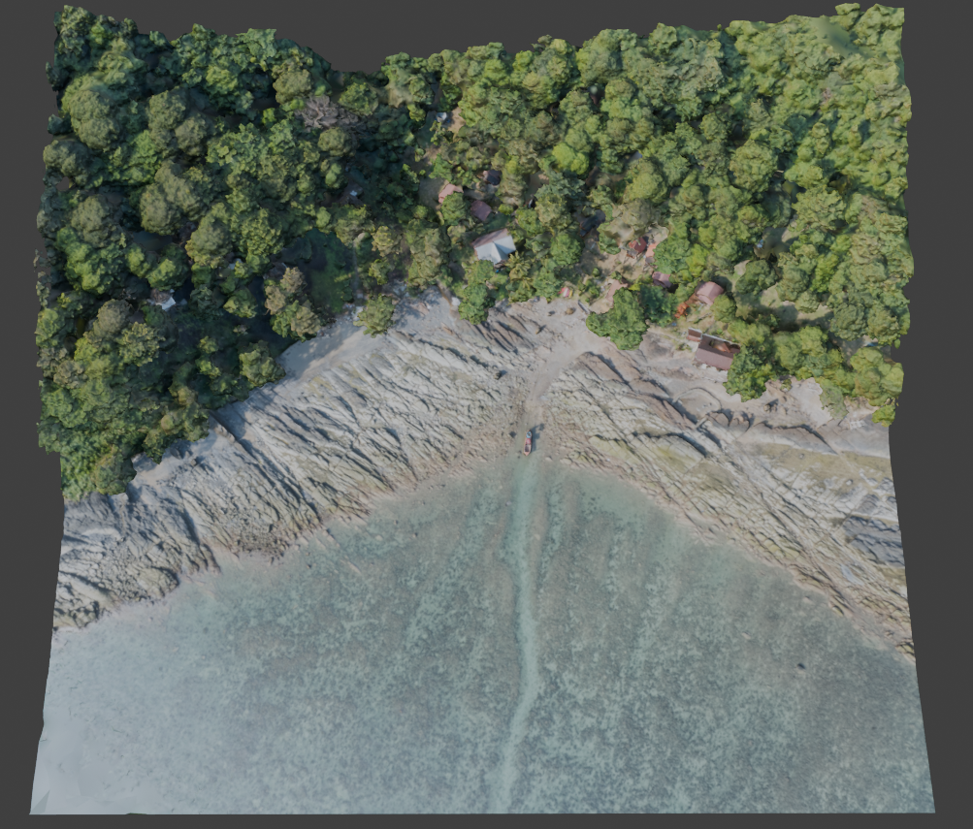

Slide 18
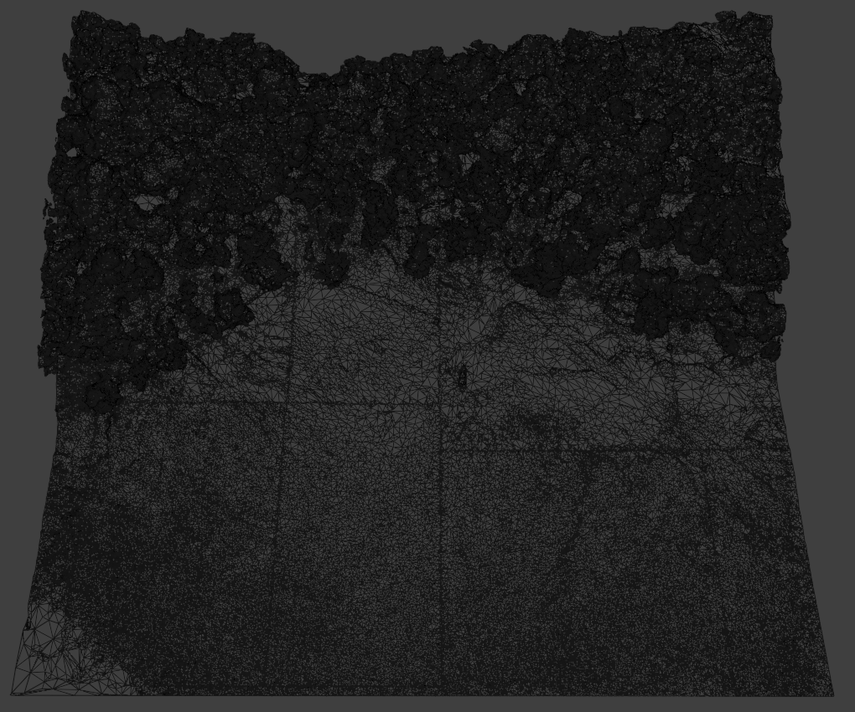

Slide 19
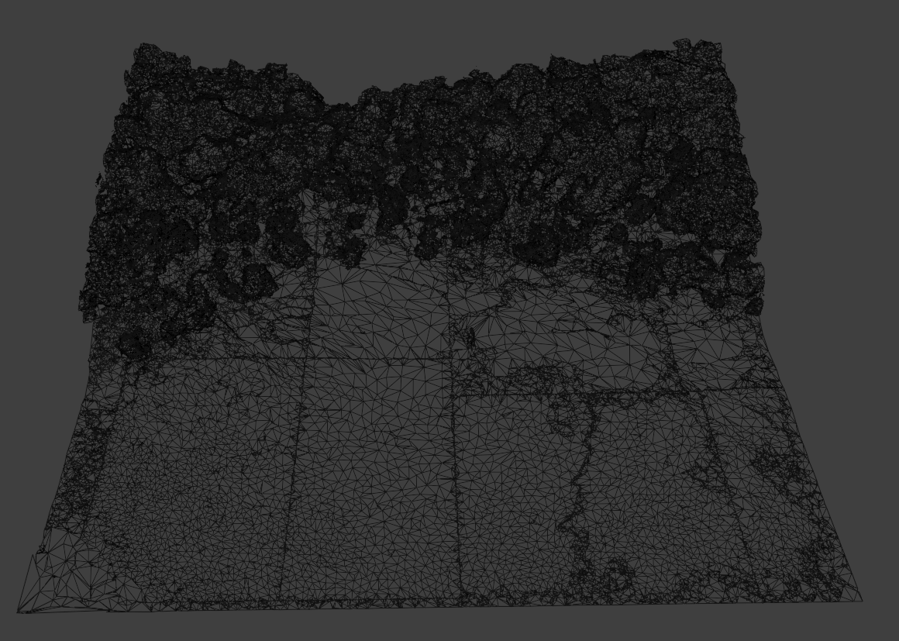

Slide 20
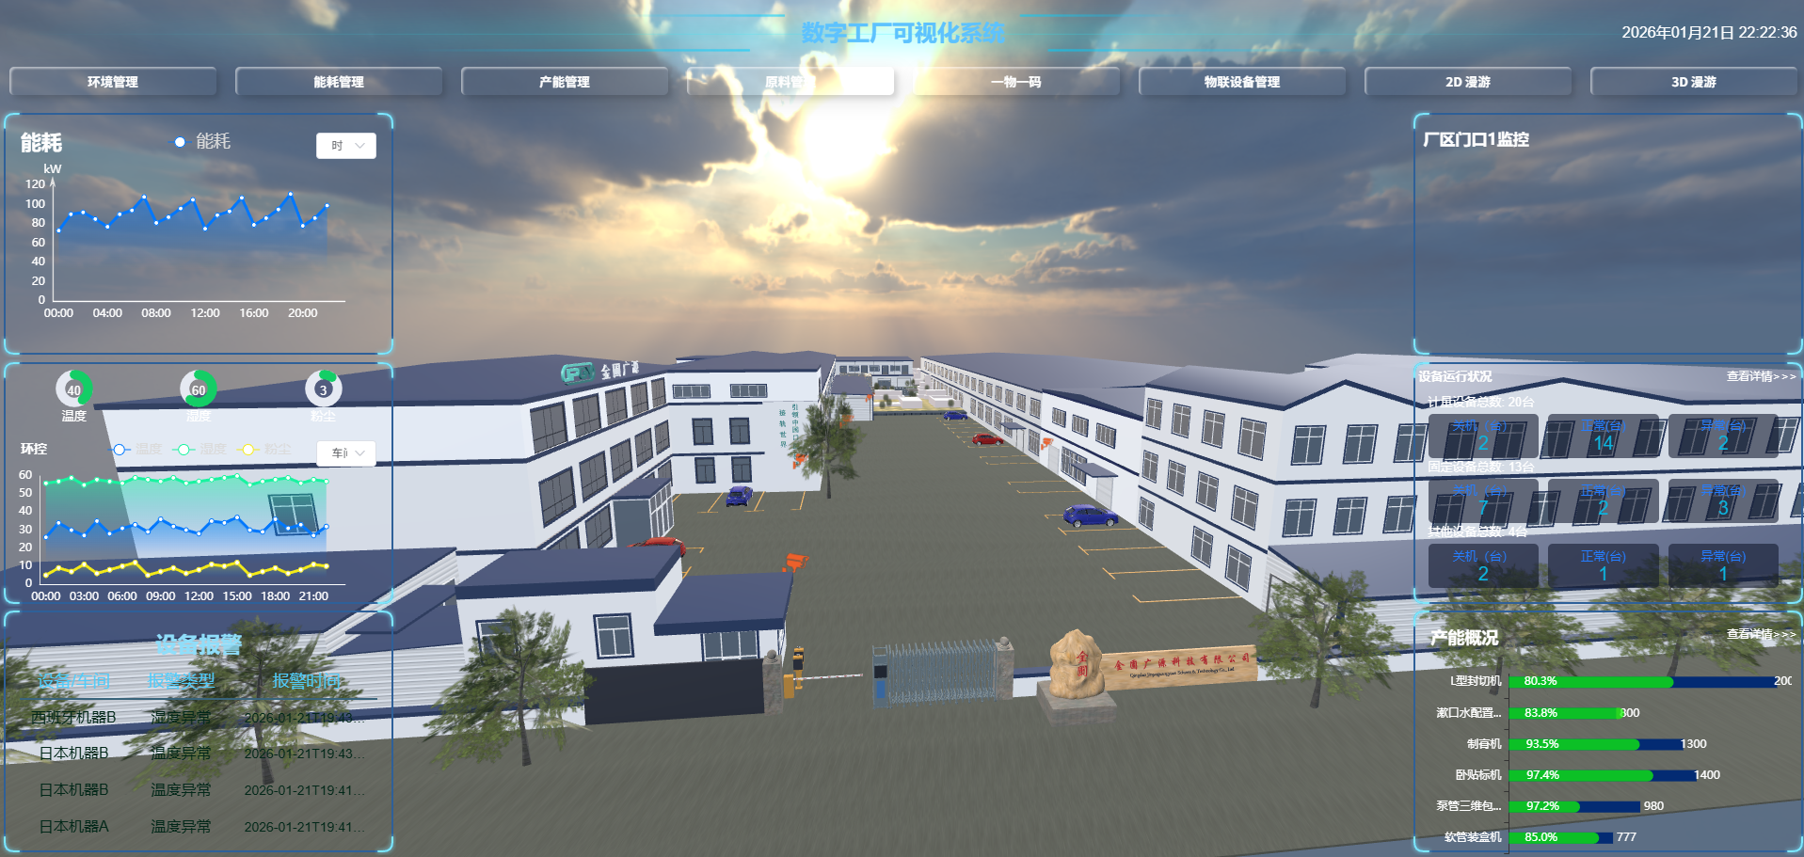

Slide 21
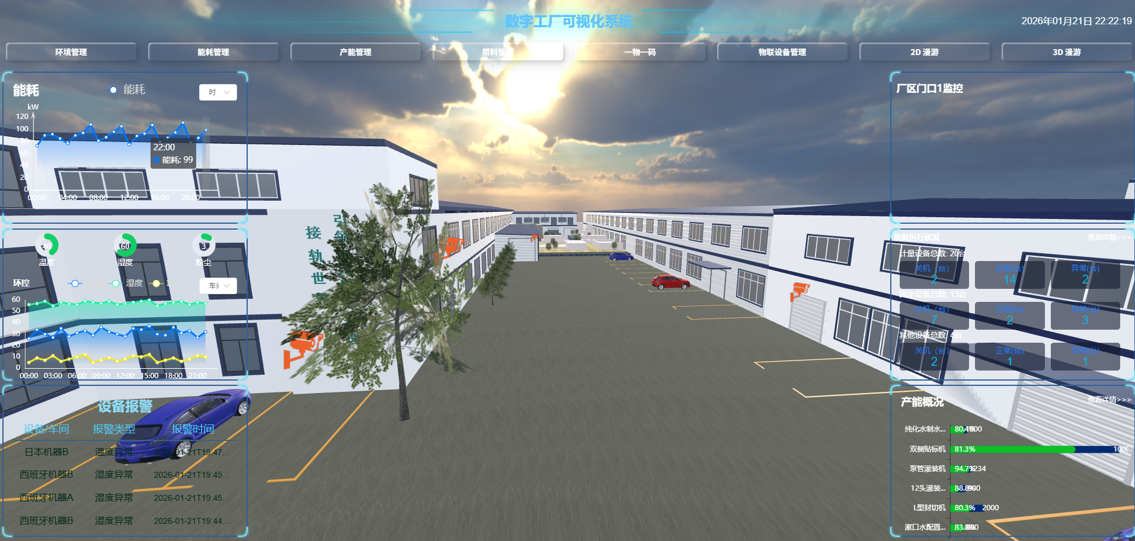

Slide 22
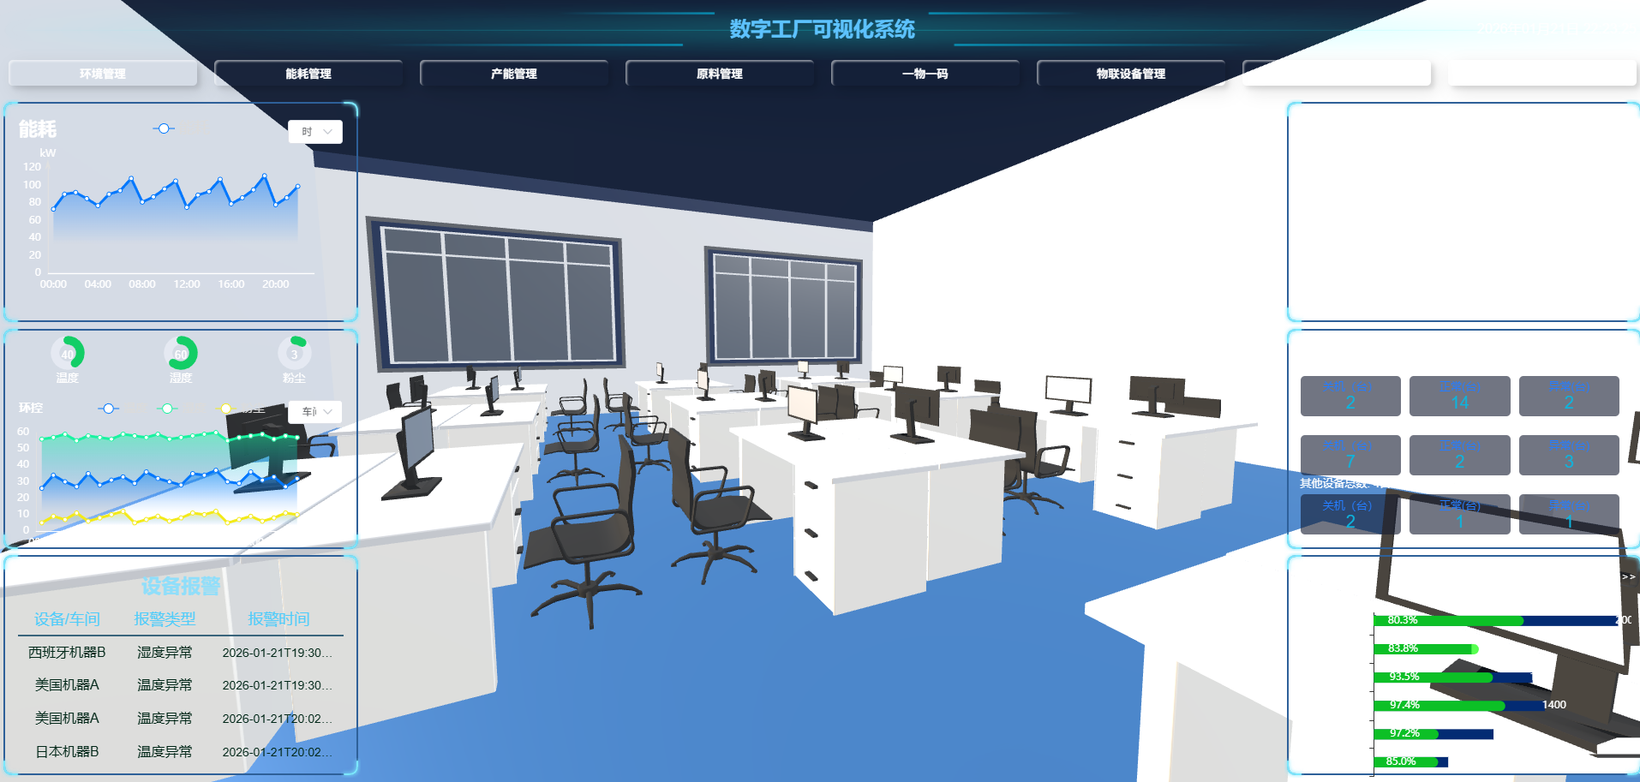

Slide 23
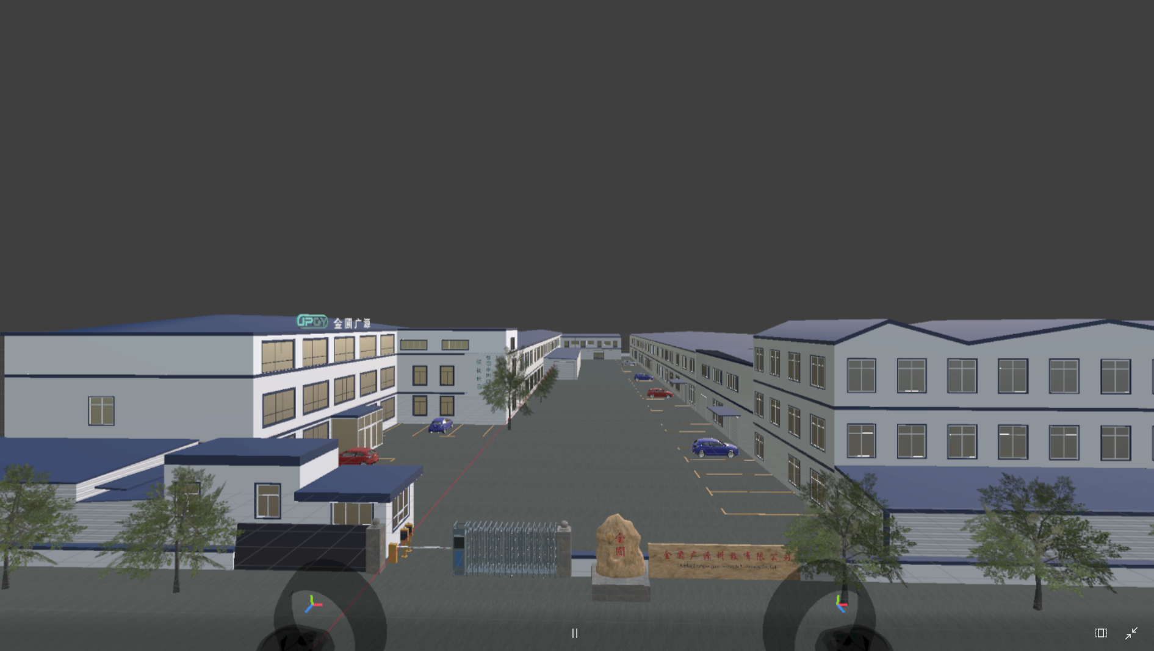

Slide 24
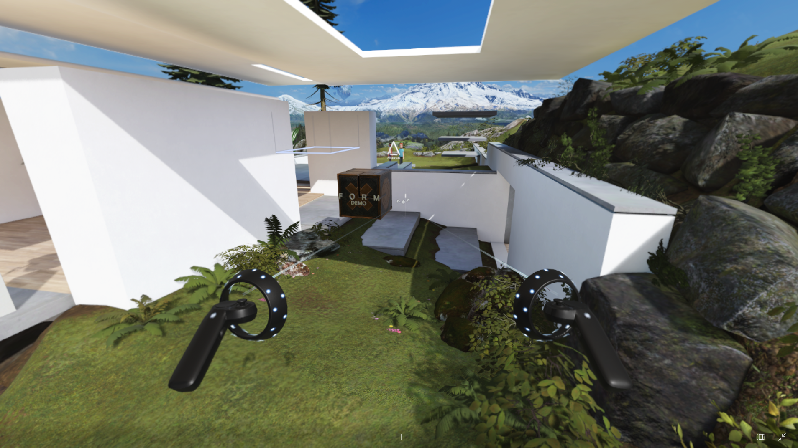

Slide 25
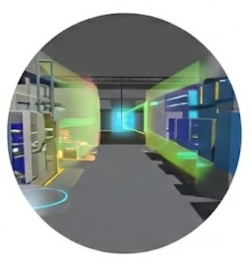



眼动追踪数据
应用层 - Web 端
应用层 - VR 端
Vue.js 框架
Web 漫游模块
渲染引擎层
Three.js 引擎
Unity WebGL 嵌入
注视点渲染模块
动态 LOD 模块
Unity 渲染管线
数据监控面板
八叉树优化
用户交互指令
用户交互指令
WebSocket
实时数据
服务层
OPC UC / Modbus
数据接入
数据聚合清洗
RESTful API 模块
用户权限认证
webSocket 实时通信
路由管理
OPC
UA
Modbus
MySQL 数据库
InfluxDB 时序数据库
文件系统
数据层
物理工厂端

Slide 26
可视化模块
工厂信息可视化
工厂模型可视化
静
态
数
据
面
板
模型
|
数据绑定
旋转
缩放
漫游
数据查询

Slide 27
漫游模块
桌面端非沉浸式交互
VR 端沉浸式漫游
鼠标
键盘
注视点渲染模块
动态
L
O
D
模块

Slide 28




Step1：眼动时序优化窗口划分与识别模块
Step2：视觉感知建模模块
Step3：动态分辨率渲染执行模块
眼动追踪设备
信号预处理模块
静态参数
分辨率映射模块
瞬时角速度计算器
注视点坐标
提取器
视觉敏感度阈值计算
亮度
色彩
分辨率缩放因子映射
原始眼动信号
刺激面积
偏心度
中央凹区域动态定义
双重阈值事件检测模块
空间频率
castleCSF-TS
视觉感知模型
输出阈值
时间频率
渲染管线调度模块
稳定注视态
扫视开始
检测器
时序窗口状态机
扫视期
渲染策略
恢复期
渲染策略
帧间平滑
过渡算法
动态参数
扫视状态
扫视后
时间
扫视结束
检测器
扫视恢复
状态
眼动状态
高质量渲染输出

Slide 29
castleCSF-TS
亮度 Luminance
色彩 Color
扫视窗口
前瞻性激进降采样
空间频率 Spatio
时间频率 Temporal
对比敏感度阈值
分辨率缩放因子
恢复窗口
动态平滑恢复
面积 Area
稳定注视
全分辨率渲染
偏心度 Eccentricity
扫视时序特征
temporal Saccade

Slide 30
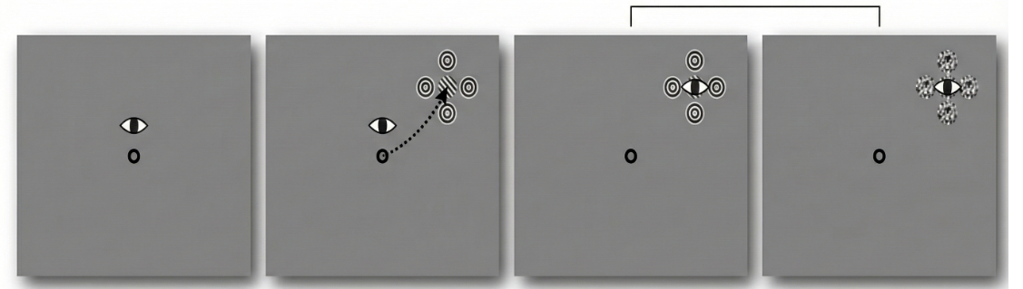
延迟时间
初始注视位置
扫视开始
扫视结束
辨别条纹方向

Slide 31
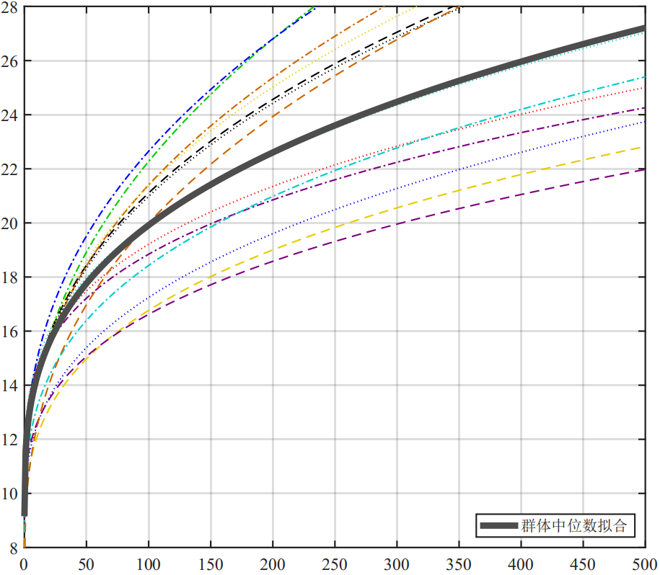
视觉敏感度
(cpd)
扫视后延迟时间（ms）

Slide 32
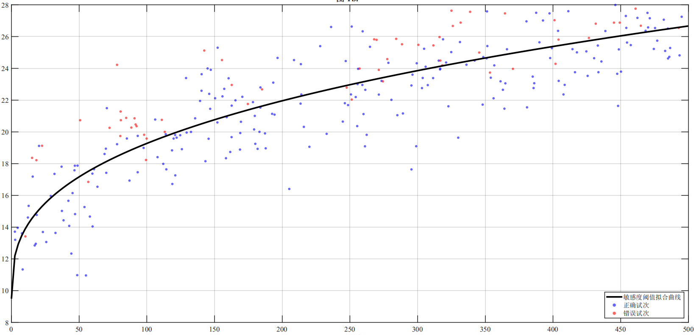

Slide 33
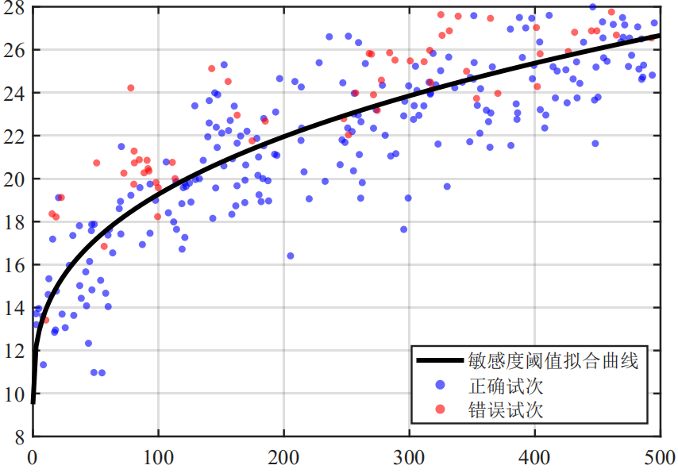
视觉敏感度
(cpd)
扫视后延迟时间（ms）

Slide 34

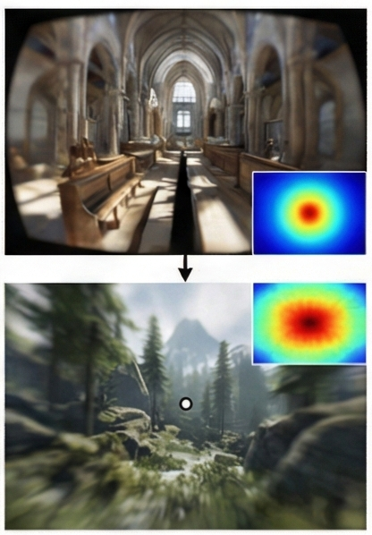


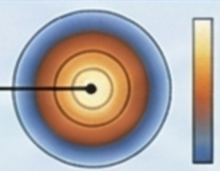




感知自适应动态分辨率渲染算法框架
输入模块
核心处理流水线
输出模块
眼动追踪数据
状态上下文构建模块
多分辨率渲染结果
·注视点坐标
·眼球角速度
感知临界分辨率求解模块
时序时间标记
·扫视开始时间
·扫视结束时间
·窗口状态
分辨率缩因子计算模块
场景内容参数
时空分辨率调度器
扫视窗口策略
前瞻性激进降采样
恢复窗口策略
动态平滑恢复
稳定注视期策略
全分辨率渲染
·平均亮度
·空间频率
·时间频率
·色彩
·偏心度
·刺激面积
偏心度
性能指标
动态多分辨率场
构建模块
注视点
设备物理参数
高帧率
偏心度
·像素密度
·奈奎斯特频率
低延迟
渲染管线集成模块
GPU负载降低

Slide 35
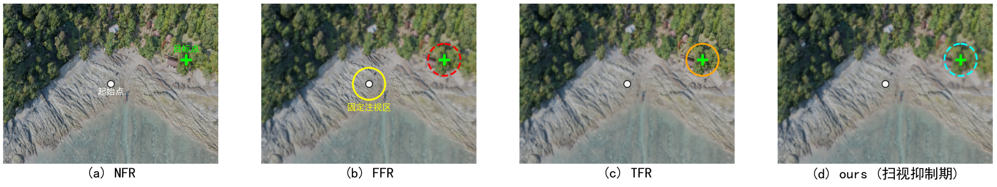
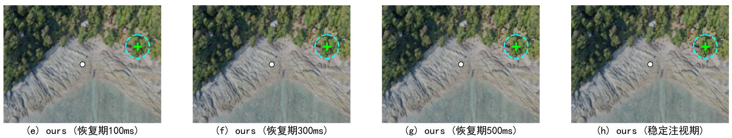

Slide 36
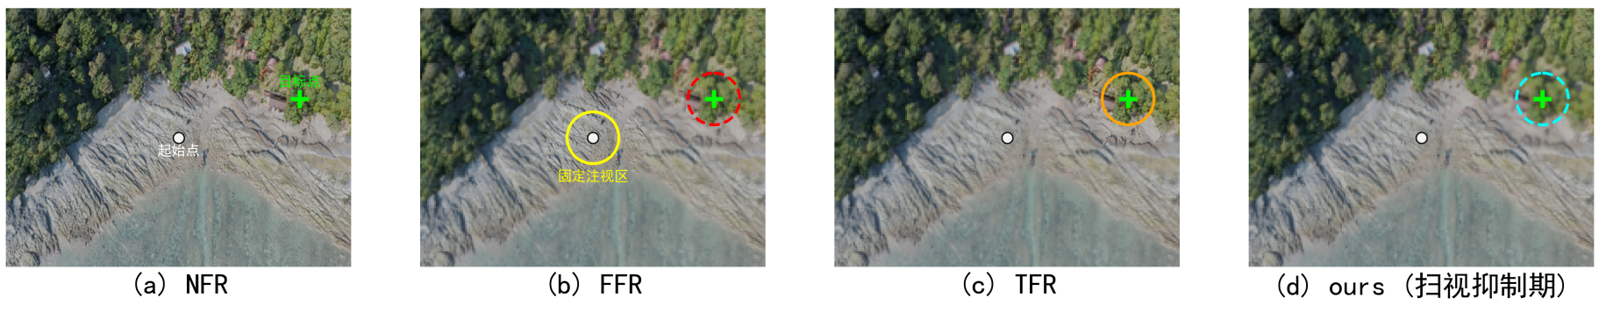
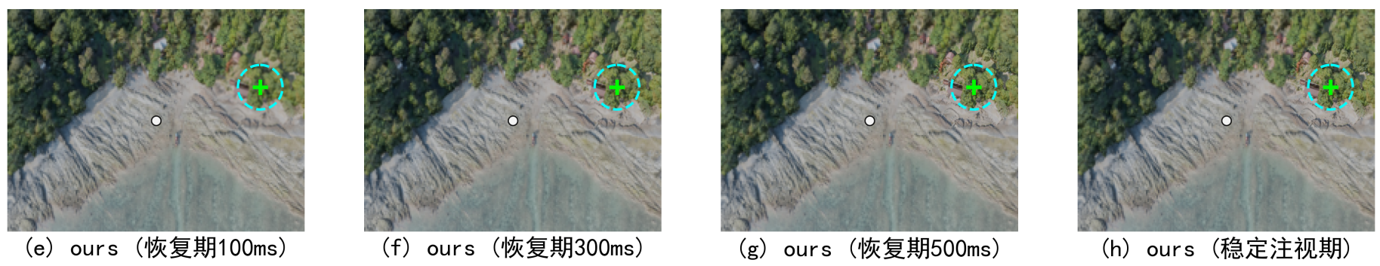

Slide 37
